Slide 1

Агрессия среди молодежи: актуальность проблемы
Агрессия среди молодежи - это растущая проблема, требующая внимания общества. Понимание причин и последствий агрессивного поведения поможет разработать эффективные меры по его снижению и профилактике.

Slide 2
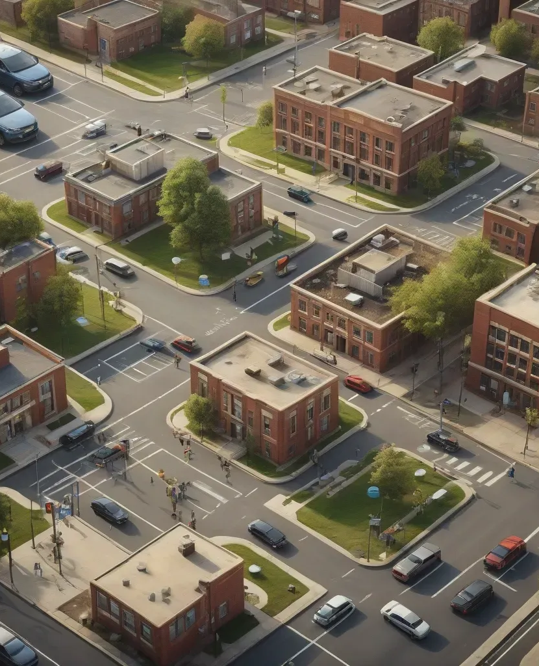
Причины возникновения агрессивного поведения у молодых людей
Агрессивное поведение у молодежи может возникать из-за социального давления, проблем в семье или плохой школьной среды.
Интернет и социальные сети могут усиливать агрессию, предоставляя платформу для негативного общения и влияния плохих примеров.

Slide 3
Влияние социальных сетей на уровень агрессии среди молодежи
Увеличение агрессивного поведения
Соцсети провоцируют агрессию через негативный контент.
Кибербуллинг как фактор стресса
Онлайн-травля усиливает стресс и агрессивные реакции.
Снижение эмпатии
Частое общение онлайн уменьшает способность к сочувствию.

Slide 4
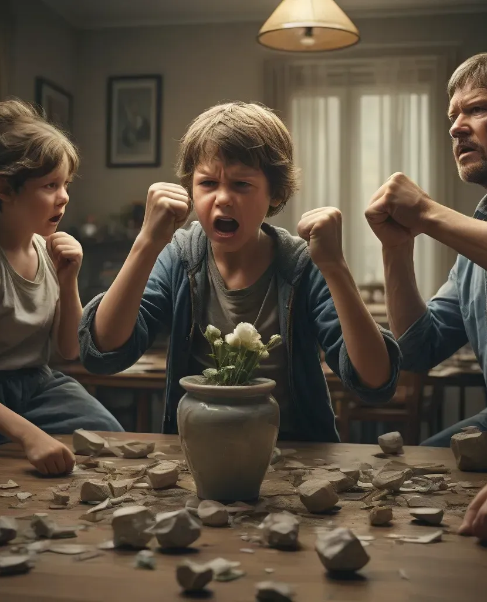




Роль семьи в формировании агрессивного поведения
Влияние семейных конфликтов
Отсутствие эмоциональной поддержки
Конфликты в семье могут способствовать агрессии.
Недостаток поддержки ведет к накоплению агрессии.
Моделирование поведения
Насилие в семье
Дети копируют агрессивные действия взрослых.
Физическое насилие формирует агрессивные модели.

Slide 5
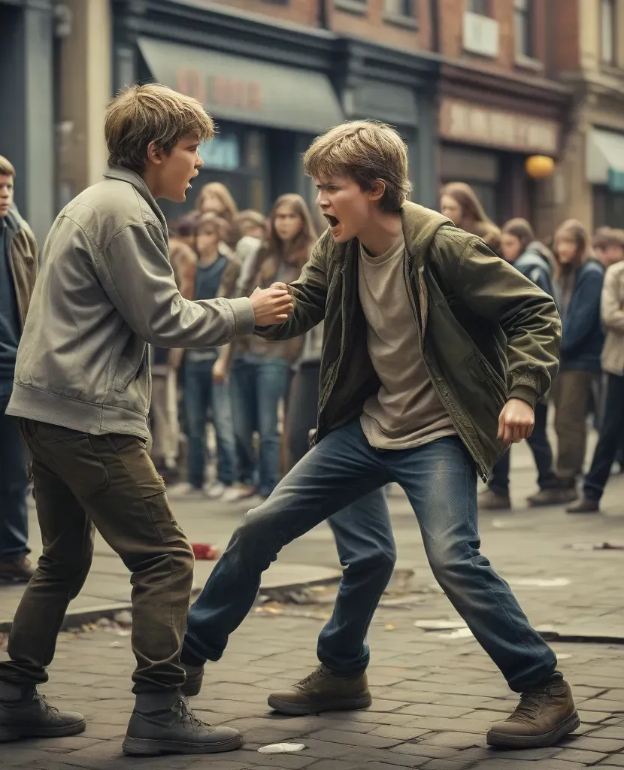
Психологические аспекты агрессии у молодежи
Причины агрессии у молодежи
Стресс и давление среды способствуют развитию агрессии.
Роль семьи и окружения
Семейные конфликты и окружение влияют на агрессивность.
Социальные факторы агрессии
Медиа и социальные сети усиливают проявления агрессии.
Пути снижения агрессии
Психологическая поддержка и развитие навыков общения.

Slide 6
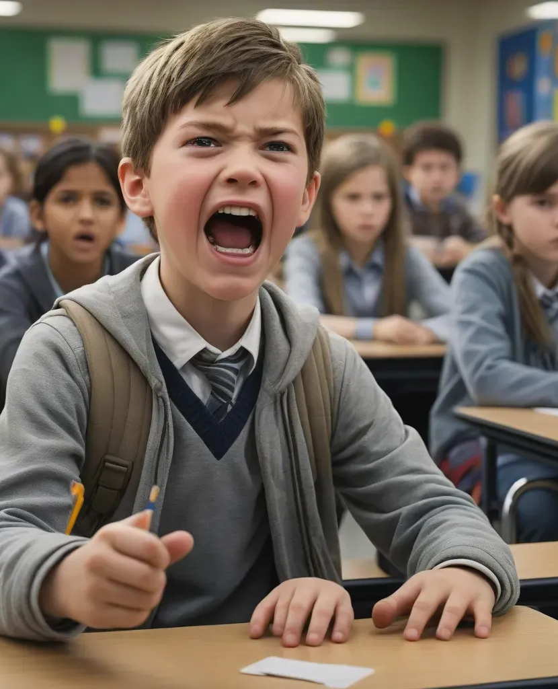
Влияние школьного окружения на агрессивное поведение
Роль сверстников в агрессии
Учебная нагрузка и стресс
Сверстники могут провоцировать и усиливать агрессивное поведение.
Высокая учебная нагрузка увеличивает уровень стресса у школьников.
Поддержка учителей важна
Учителя могут снизить агрессию, поддерживая позитивную атмосферу.

Slide 7
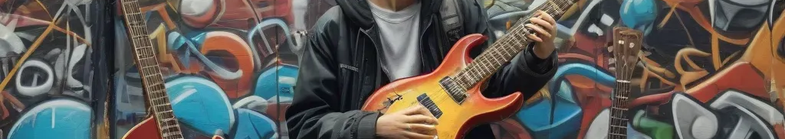
Агрессия в молодежных субкультурах
Причины агрессии
Влияние медиа и музыки
Позитивные изменения
Социальные конфликты и давление сверстников.
Медиа может усиливать агрессивные настроения.
Образование и диалог снижают агрессию.

Slide 8
Способы профилактики агрессивного поведения среди молодежи
Обучение навыкам управления эмоциями
Помогает молодежи осознавать и контролировать свои эмоции.
Создание поддерживающей среды
Важна атмосфера взаимопомощи и поддержки среди сверстников.
Вовлечение в позитивные активности
Занятость спортом и творчеством снижает риск агрессии.

Slide 9




Программы и методы снижения агрессии у молодых людей
Образовательные программы
Методы релаксации
Учат контролю эмоций и конфликтам.
Практики для снижения стресса и агрессии.
Групповая терапия
Спортивные активности
Обсуждения для решения внутренних конфликтов.
Физическая активность снижает уровень агрессии.

Slide 10

Роль спорта в уменьшении уровня агрессии
Физическая активность снижает агрессию
Спорт помогает снять стресс и уменьшить уровень агрессии.
Социальные навыки через спорт
Участие в командных играх развивает навыки сотрудничества.
Спорт как средство самодисциплины
Регулярные тренировки укрепляют самоконтроль и дисциплину.
Эмоциональная разрядка через спорт
Физическая нагрузка способствует эмоциональному расслаблению.

Slide 11

Заключение: комплексный подход к решению проблемы
Многоаспектный анализ
Необходим для всестороннего понимания проблемы.
Интеграция решений
Комбинация методов для увеличения эффективности.
Постоянный мониторинг
Регулярное обновление данных и стратегий.

